Slide 1



Séance 11
Angular CORS
Documentation Maxime Pelletier et Valérie Turgeon

Slide 2
Plan de la séance
Angular
Configuration des CORS

Slide 3
Angular

Slide 4

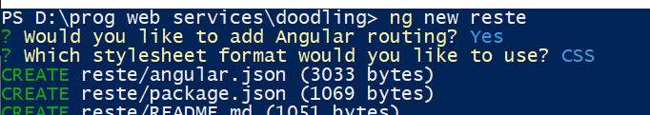
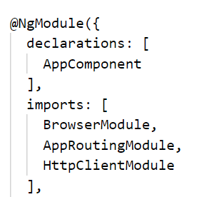
Création d’un projet Angular
Ce projet communiquera avec notre Web API
On crée le projet. (Avec routage, avec CSS)
On s’assure d’importer HttpClientModule

Slide 5

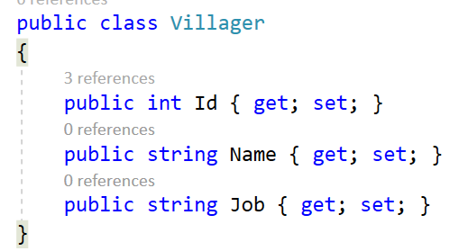
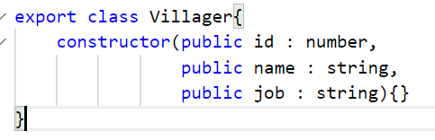
Angular
On doit préparer une classe qui servira à stocker les Villager
Donc une classe Villager avec des propriétés directement dérivées de la classe Villager dans notre projet asp net core !
Classe en TypeScript dans notre application Angular
Classe en C# dans notre Web API
Notons qu’en C#, la convention est de mettre une majuscule aux propriétés d’une classe et aux noms des méthodes. En JavaScript / TypeScript, la convention est de mettre des minuscules.

Slide 6
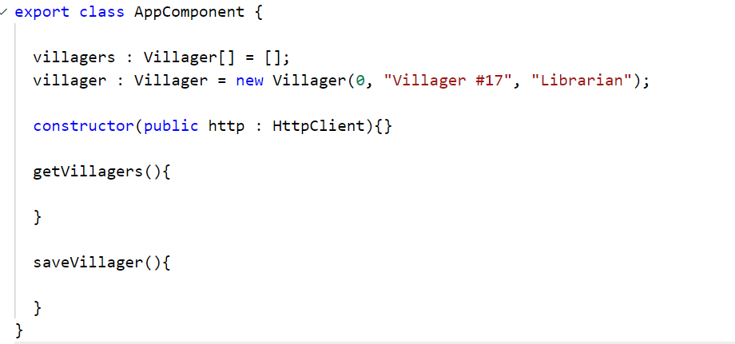
Dans le composant / service de notre choix...
On prépare des méthodes qui contiendront nos requêtes HTTP.
On injecte HttpClient, on déclare une propriété qui pourra contenir un tableau de Villager.
Dans ce cas-ci, à des fins de test, on a hard-codé un Villager.

Slide 7
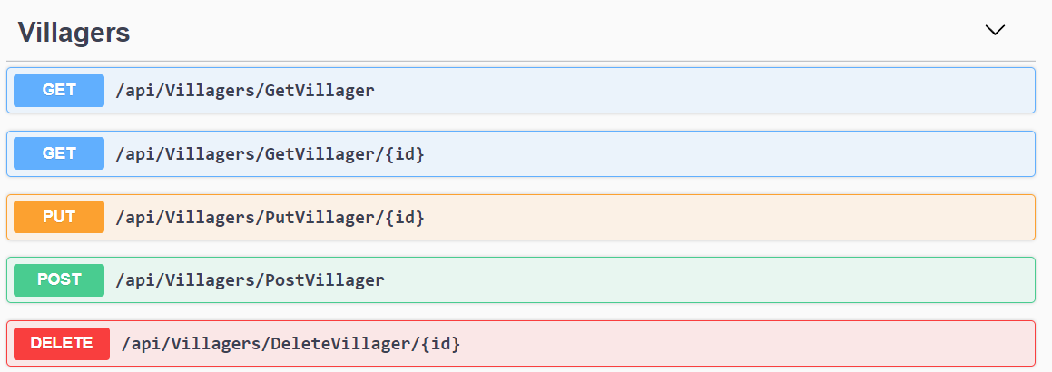
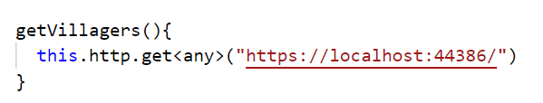
Angular
On code nos requêtes HTTP en se bassant sur les routes indiquées par Swagger.
Ne pas oublier le domaine :
Puis spécifier la route qui nous intéresse :
Dans ce cas-ci, c’est la requête GET sans {id}, alors on s’attend à ce que la liste de tous les Villager de la base de données nous soit retournée dans un objet JSON.

Slide 8

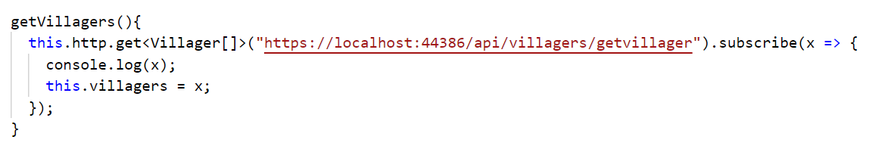
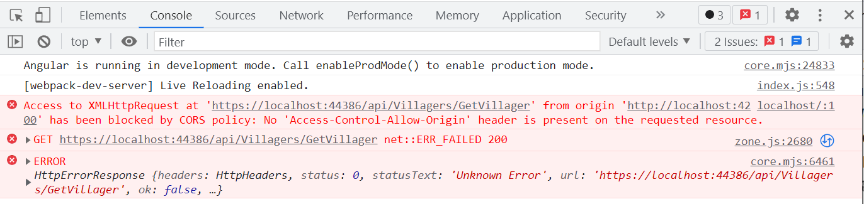
Angular: Tester la requête
On peut même remplir directement notre tableau de Villager.
Notez qu’on peut mettre le type à la place de <any>, on sait ce que nos requêtes vont retourner !
Oups ! Notre Web API n’est pas tout à fait à l’aise : Il bloque la requête car il n’aime pas son origine. (Dans ce cas-ci, c’est parce que la requête vient d’un autre port )

Slide 9
CORS et Angular

Slide 10
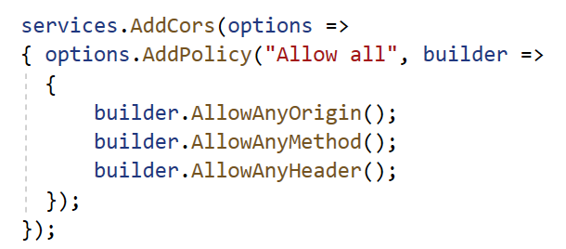
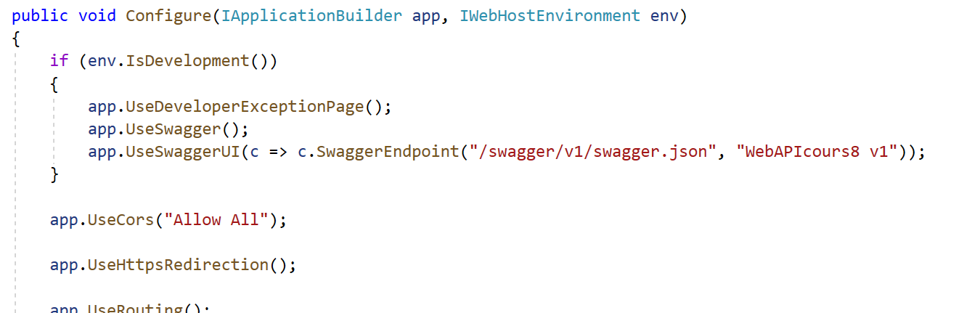
CORS Net 5 et moins
Configuration du CORS dans Startup.cs
Cross-Origin Resource Sharing
On ajoute une configuration CORS dans la méthode ConfigureServices de la classe Startup.

Slide 11

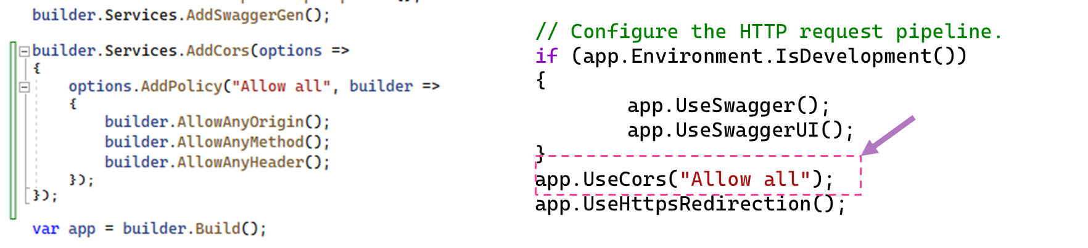
CORS Net 6 et plus
Configuration du CORS dans Program.cs
Cross-Origin Resource Sharing

Slide 12
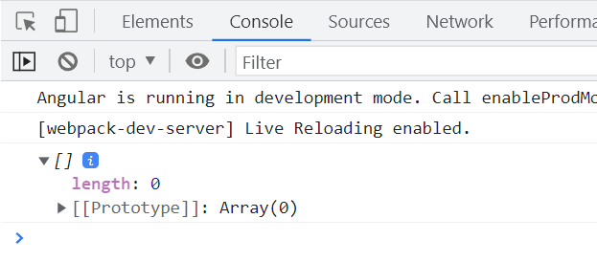
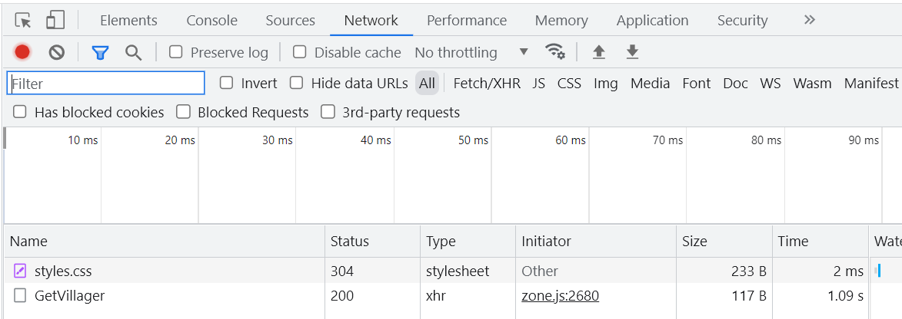
CORS
Reprise du test
Si nos 2 applications (Angular et asp net core Web API) sont lancées dans le même navigateur, elles devraient maintenant pouvoir communiquer. (Bien qu’elles soient sur 2 ports différents)
On a reçu le tableau de Villager ! Mais la BD est vide, donc le tableau aussi...
On peut voir dans l’onglet Network (Réseau) de Chrome que GetVillager possède le statut 200 (Donc succès !)

Slide 13
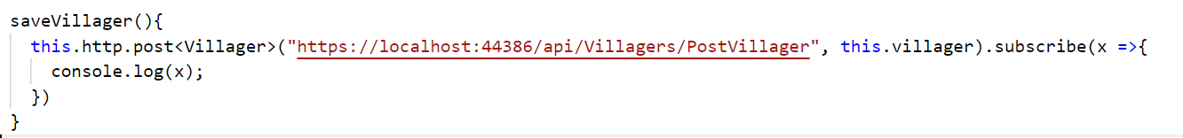
Angular
Ajouter un Villager dans la base de données via une requête HTTP
On utilise l’action pré-existante « POST ».
Avec la méthode POST, il faut insérer des données dans le « corps » de la requête. (Et pas seulement dans l’URL) Voici comment :
this.villager est, dans ce cas-ci, une variable de classe qui contient une donnée de type Villager.
On aurait pu aussi carrément harcoder « new Villager(...) » au lieu d’appeler une variable.
Bien entendu, généralement, on utilisera une variable qui a été remplie par l’utilisateur à l’aide d’un formulaire.

Slide 14
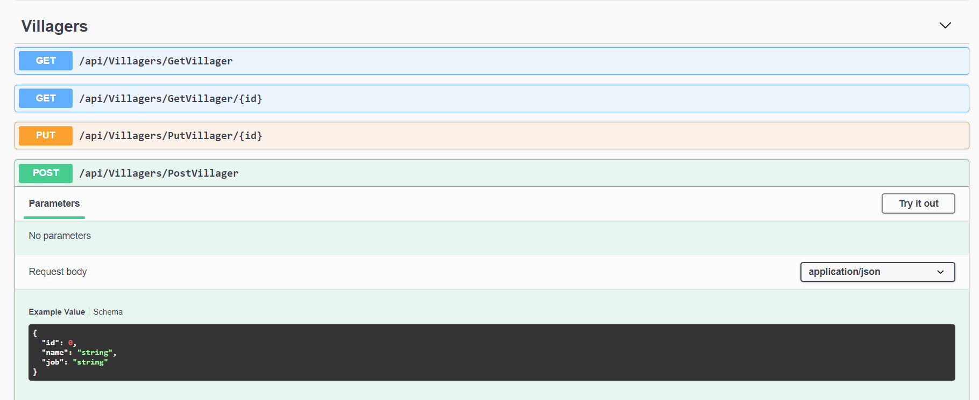
Angular
Ajouter un Villager dans la base de données via une requête HTTP
Encore une fois, on n’invente pas la requête, on utilise le routage qu’on a configuré

Slide 15
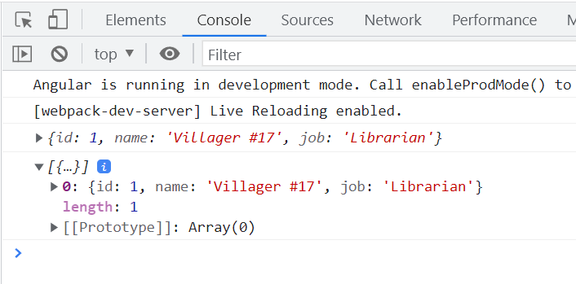
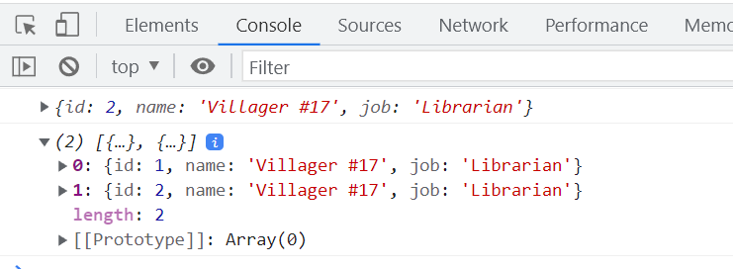
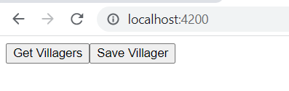
Angular
Ajouter un Villager dans la base de données via une requête HTTP
Exemple 1 : On a POST un Villager, puis on a GET tous les Villager.
Exemple 2 : POST 2 fois le même Villager, puis GET tous les Villager.
• Oui, quand on POST une donnée, elle est imprimée dans la console.
• Ici, on voit que le GET, qu’on a imprimé avec console.log(), contient le Villager qu’on a ajouté à la base de données !
• La BD a automatiquement assigné un nouvel Id au Villager, car les Ids doivent être uniques.
POST
GET
• Notons que la base de données contient maintenant 2 fois le même Villager.
POST
GET
N’oubliez pas de faire un rapide interface Html pour pouvoir appeler vos requêtes...

